Slide 1
Mata Kuliah Critical Thinking & Problem Solving 05. Penerapan Berpikir Kritis
Tim Ajar Matakuliah CTPS

Slide 2

Topik Pembahasan
Topik Pembahasan
1. Inferensi
2. Penjelasan dan Bukti
4. Berfikir Kritis dan Ilmu Pengetahuan
5. Argumen Panjang
6. Menerapkan Kemampuan Analisis dan Evaluasi Kritis
3. Kredibilitas

Slide 3
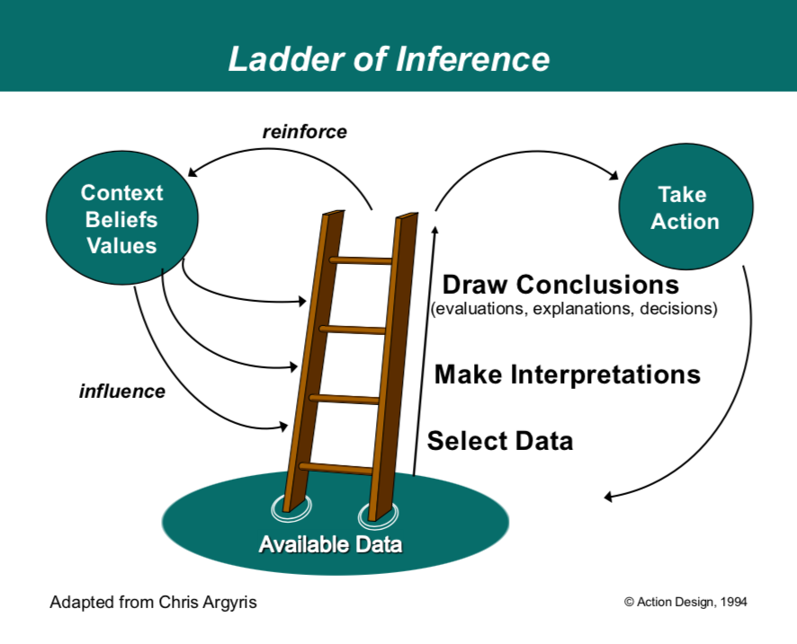
INFERENSI
Adalah tindakan atau proses mencapai kesimpulan tentang sesuatu dari fakta atau bukti yang diketahui. 'Inferensi' dapat berupa pernyataan verbal, tetapi lebih umum merujuk pada proses berpikir.
Infer adalah bentuk kata kerja dari 'inferensi', yang memiliki arti yang sama, untuk membentuk opini atau mencapai kesimpulan berdasarkan fakta-fakta yang diketahui
Inferensi pada hakekatnya senantiasa menerapkan observasi dan latar belakang untuk mencapai kesimpulan yang dianggap logis

Slide 4




Hal-Hal Yang Diperhatikan dalam Inferensi
Inferensi aman (dapat diandalkan) adalah yang memiliki dukungan kuat dari beberapa atau semua data yang tersedia, dan tidak jelas bertentangan dengan data lain.
Agar 'aman', sebuah inferensi harus lebih dari sekadar masuk akal, harus mengikuti data.
Mengapa kita menggunakan kata “aman” dalam menyimpulkan?
Pentingnya hati-hati dalam penalaran. Apa yg membuat inferensi tidak aman? bukan hanya karena kemungkinan salah, tetapi mungkin memiliki konsekuensi yang terkadang sangat serius.
Menilai sebuah inferensi aman atau andal merupakan elemen kunci dalam berpikir kritis

Slide 5
Contoh
Fakta :
Semua uang kertas ini memiliki nomor seri yang sama. Semua uang kertas asli memiliki nomor yang berbeda.
Kesimpulan
Uang kertas tidak semuanya asli
Atau
Uang kertas itu palsu
Sangat tidak aman untuk menyimpulkan bahwa
Uang kertas adalah karya teroris, yang bertujuan untuk mengacaukan ekonomi.

Slide 6
Inferensi dan Sains
Dalam kegiatan ilmiah, inferensi adalah perumusan penjelasan berdasarkan pengamatan. Penjelasan ini digunakan untuk menemukan pola atau hubungan antar aspek yang diamati dan membuat perkiraan. Dalam makna yang lain, inferensi adalah kesimpulan setelah melakukan observasi (pengamatan) terhadap suatu objek dan berdasarkan pengetahuan yang dimiliki sebelumnya.
Validitas suatu inferensi tidak terletak pada benar atau salahnya premis-premisnya, tetapi pada validitas penalaran yang menghubungkan premis dan kesimpulan. Dengan demikian, dimungkinkan untuk memperoleh kesimpulan benar atau salah melalui prosedur inferensi yang valid

Slide 7
Inferensi dan Sains
Faktanya, inferensi adalah objek utama studi logika, yang mengklasifikasikan dan mengaturnya menurut jenis penalaran yang digunakan untuk mendapatkannya, sebagai berikut:
Inferensi yang diperoleh dengan deduksi, yaitu dengan menggunakan argumen yang valid yang memungkinkan kita mengekstraksi makna yang tersirat dalam premis.
Inferensi yang diperoleh dengan induksi, sebuah proses yang berlawanan dengan yang sebelumnya, di mana kesimpulan umum dan universal dicari, dari premis tunggal.
Inferensi yang diperoleh melalui probabilitas, yang terdiri dari menemukan kesimpulan yang lebih atau kurang mungkin dari frekuensi premis yang dimanifestasikan.
Inferensi yang diperoleh melalui penalaran statistik, yang dari persentase elemen yang diketahui, menyimpulkan kemungkinan bahwa kondisi tertentu terpenuhi.

Slide 8
Contoh Inferensi Ilmiah
Semua planet yang diketahui bulat dan Bumi adalah planet, jadi Bumi pasti bulat.
Jika fajar setiap hari, maka dipastikan besok akan fajar lagi.
Jika dari 100 penduduk 70 orang tidak makan daging, maka dapat dipastikan bahwa mayoritas penduduk adalah vegetarian.
Jika semua benda akhirnya jatuh, ketika Anda melempar batu, pada akhirnya akan jatuh.

Slide 9
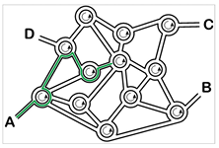
Berpikir Kritis
Suatu robot bekerja di suatu kota. Robot berjalan menyusuri jalan dari suatu tempat ke tempat lain mengikuti petunjuk yang diberikan. Pada setiap pertemuan beberapa ruas terdapat putaran (jalan memutar) dan robot akan memutar berlawanan arah jarum jam, kemudian mengambil simpangan urutan tertentu sesuai yang petunjuk yang diberikan. Petunjuk yang diberikan berupa angka-angka urutan simpangan. Misalnya petunjuk "4 1 2" akan diikuti robot sebagai berikut:
Pada putaran pertama, ambil simpangan ke-4.
Pada putaran kedua, ambil simpangan ke-1.
Pada simpangan ketiga, ambil simpangan ke-2.
Jika robot mula-mula berada di A, maka petunjuk itu akan dijalaninya sebagai tergambar di samping dengan menyusuri jalan yang diberi warna gelap.
Jika pada awalnya robot berada di A, petunjuk manakah yang akan membawa robot ke C?
Pilihan Jawaban:
“2 2 5 2 1 3”
“3 1 3 1 2 2”
“1 2 3 3 1 2 2”
“1 2 2 2 1 1 2”
Notes:
Jawaban C

Slide 10
PENJELASAN
Penjelasan, seperti argumen, melibatkan pemberian alasan. Tapi alasan penjelas tidak mengarah pada kesimpulan, seperti alasan dalam argumen.
[1a] Air laut asin. Hal ini karena air sungai yang mengalir ke lautan mengalir di atas bebatuan dan tanah. Beberapa mineral di bebatuan, termasuk garam, larut dalam air dan terbawa ke laut.
[1b] Air sungai yang mengalir ke lautan mengalir di atas bebatuan dan tanah. Beberapa mineral di bebatuan, termasuk garam, larut dalam air dan terbawa ke laut. Akibatnya air laut menjadi asin.
Keduanya adalah contoh penjelasan dengan susunan kalimat yang berbeda. Keduanya menjelaskan sebuah fakta asinnya air laut. Rasa asin air laut bukan sebuah kesimpulan atau inferensi.

Slide 11
Hal-Hal Yang Diperhatikan dalam Penjelasan
Perbedaan Argumen dan Penjelasan adalah, argumen dimaksudkan untuk memberi kita alasan untuk mempercayai sesuatu yang tidak kita ketahui (kurang yakin), Sedangkan penjelasan, mengambil sesuatu yang kita ketahui atau anggap benar, membantu untuk memahaminya
Salah satu tujuan utama sains adalah untuk menemukan bagaimana dan mengapa segala sesuatunya seperti apa adanya : apa yang menyebabkannya, apa yang membuatnya terjadi.
Penjelasan sangat berguna ketika ada sesuatu yang membingungkan yang perlu 'dijelaskan'; atau ada perbedaan antara dua fakta atau pengamatan; atau ada anomali dalam serangkaian fakta. (Anomali adalah pengecualian: sesuatu yang tidak terduga atau luar biasa.) Penjelasan didasarkan pada bukti ilmiah yang baik.
Penjelasan perlu dievaluasi secara kritis dan hati2, sama halnya dengan penalaran dalam sebuah argumen. Penjelasan terbaik adalah yang sederhana dan paling menjelaskan (memiliki 'lingkup' terluas). Bahkan penjelasan terbaik pun bisa saja salah: sebenarnya itu adalah hipotesis.

Slide 12
Penjelasan dalam Ilmiah
Menurut Carl Hempel, Penjelasan ilmiah haru memillik fakta yang mengarah atau mendukung terjadinya sebuah kesimpulan. Selain itu semua premis yang diutarakan harus benar dan setidaknya terdapat satu fakta yang mengarah pada hukum alam yang umum. Selain syarat di atas, bahwa penjelasan tersebut harus bisa dikerjar dengan pertanyaan WHY sampai pada batas pengetahuan orang tersebut

Slide 13
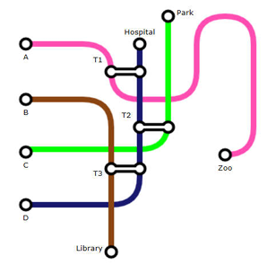
Berpikir Kritis
Di kota Informatika, ada 4 jalur kereta api dimulai dari stasiun (⃝) A, B, C, and D. Ada juga 3 stasiun transit T1, T2, dan T3 yang memungkinkan penumpang pindah jalur.
Phyton akan pergi ke Zoo. Ia berganti kereta hanya sekali saja. Dari stasiun pemberangkatan mana ia berangkat?

Slide 14
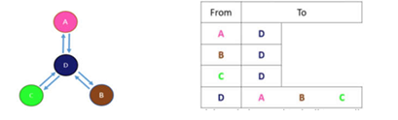
Pembahasan
Tidak diperlukan transfer jika John mulai di Jalur A.
Diperlukan 2 transfer (T3 lalu T1) jika Jojo memulai pada Jalur B.
Diperlukan 2 transfer (T2 lalu T1) jika Jojo memulai pada Jalur C.
Hanya 1 transfer (T1) yang diperlukan jika Jojo mulai di Jalur D.

Slide 15
BUKTI
Apapun bisa menjadi bukti. Ada bukti baik dan buruk sama seperti ada alasan baik dan buruk untuk sebuah kesimpulan. Menilai apakah suatu bukti itu baik atau tidak tergantung pada apa yang digunakan sebagai bukti. Bukti dan alasan bisa menjadi makna yang sama dalam konteks argumen, penggunaannya harus tepat.
Bukti dapat dibagi menjadi 2 kategori yaitu bukti langsung berupa pengalaman pribadi yaitu yang dialami oleh indera kita sendiri, dan bukti tidak langsung bisa berdasarkan kesaksian. Perbedaan tersebut ditunjukkan dari 2 pernyataan berikut,
P1 : ‘Saya kenal Janet Winters secara pribadi, dan saya melihatnya memukul resepsionis.’
P2: 'Saya menemukan resepsionis menangis dan dia berkata bahwa Janet Winters telah meninjunya.'
Bukti tidak langsung membutuhkan inferensi yang dibuat dari fakta ke kesimpulan. Bukti paling kuat jika dikuatkan oleh bukti yang lain.

Slide 16
Bukti Empiris
Bukti empiris (juga data empiris, indra pengalaman, pengetahuan empiris, atau a posteriori) adalah suatu sumber pengetahuan yang diperoleh dari observasi atau percobaan.
Bukti empiris adalah informasi yang membenarkan suatu kepercayaan dalam kebenaran atau kebohongan suatu klaim empiris. Dalam pandangan empirisis, seseorang hanya dapat mengklaim memiliki pengetahuan saat seseorang memiliki sebuah kepercayaan yang benar berdasarkan bukti empiris.
Indra adalah sumber utama dari bukti empiris. Walaupun sumber lain dari bukti, seperti ingatan, dan kesaksian dari yang lain pasti ditelusuri kembali lagi ke beberapa pengalaman indrawi, semuanya dianggap sebagai tambahan, atau tidak langsung.
Dalam arti lain, bukti empiris sama artinya dengan hasil dari suatu percobaan

Slide 17
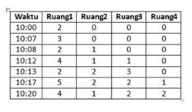
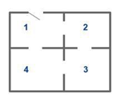
Berpikir Kritis
Di Museum Fuzzy ada sistem pengamanan cerdas yang mampu mendeteksi penyusup. Penyusup adalah orang yang berhasil masuk ke museum tidak lewat pintu masuk. Setiap orang yang masuk atau keluar dari ruangan di monitor oleh sistem yang mendeteksi berapa orang pada setiap ruangan dan merekam datanya dalam sebuah tabel segera setelah satu atau beberapa pengunjung masuk, keluar atau berpindah ruangan. Mungkin saja beberapa orang masuk atau keluar satu atau beberapa ruangan pada saat yang sama. Tabel berikut menunjukkan data yang direkam sistem pengamanan cerdas dan gambar disampingnya menunjukkan denah ruangan di museum.
Pada menit keberapa (pada jam 10 tersebut) sistem mendeteksi adanya seorang penyusup? Isi dengan bilangan bulat antara 00 sampai dengan 59.

Slide 18
Pembahasan
Jawaban yang tepat adalah 10:13.
Saat itu dua orang masuk Ruang 3, tetapi di ruang itu hanya ada satu orang sebelumnya (di Ruang 2). Jadi seseorang memasuki ruangan 3 dari luar museum tanpa menggunakan pintu masuk.

Slide 19
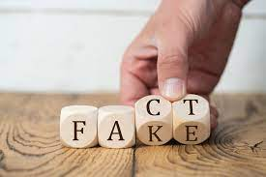
KREDIBILITAS
Meskipun kita sering tidak dapat mengatakan dengan yakin apakah suatu klaim itu benar atau tidak, kita dapat membuat penilaian tentang kredibilitasnya – seberapa benar kita mempercayainya.
Ada sejumlah kriteria yang dapat digunakan untuk menilai kredibilitas:
• masuk akal dari klaim itu sendiri
• reputasi, keahlian, independensi dan/atau
netralitas sumber

Slide 20

Sumber
Sumber dalam konteks ini dapat berupa individu yang membuat pernyataan; atau mungkin buku, artikel di surat kabar, situs web; atau mungkin penerbit. Salah satu alasan utama untuk meragukan netralitas sumber adalah ditemukannya kepentingan pribadi. Kepentingan pribadi dapat mengambil banyak bentuk, yang paling akrab adalah kepentingan finansial
Kemampuan untuk melihat atau merasakan apa yang diklaim
Tidak adanya kepentingan pribadi (atau motif untuk mengatakan satu hal daripada yang lain)
Pembuktian dengan bukti lain atau dari sumber lain.

Slide 21
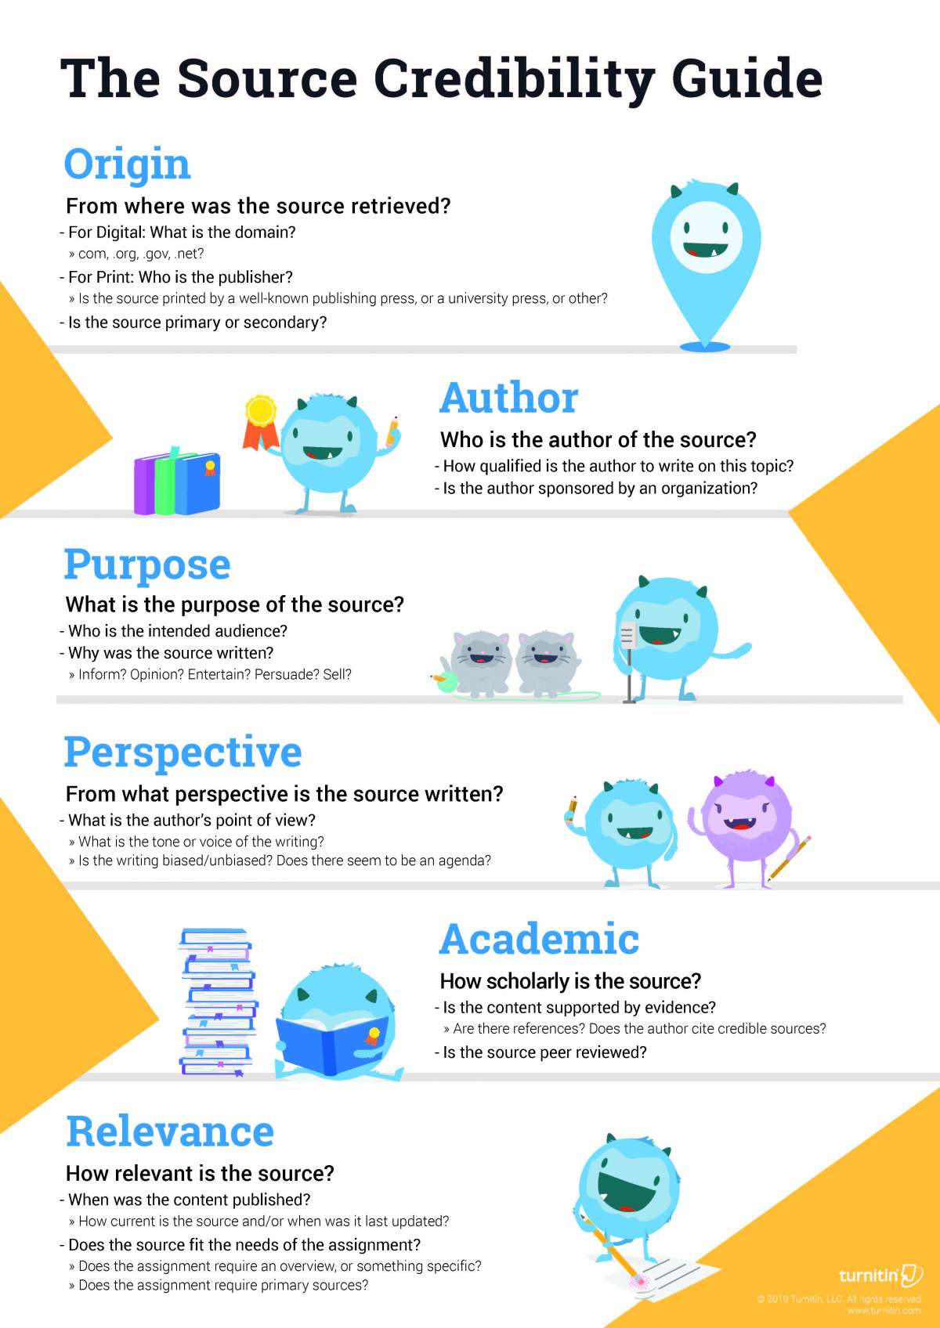

Slide 24



Berpikir Kritis
Berang-berang Yudi senang bermain lompat petak. Terdapat 8 petak yang diberi nomor dari 1 s.d. 8. Setiap petak berisi 1 kotak yang ditandai dengan salah satu dari tiga aturan melompat. Contoh:
Gerakan ke kiri: Misalnya sebuah kotak ditandai “2L” berarti ia harus melompat ke kiri sebanyak
petak lalu menandai petak akhir lompatannya: 2. Gerakan ke kanan: Misalnya sebuah kotak ditandai dengan “3R” berarti ia harus melompat ke kanan sebanyak 3 petak, lalu menandai petak akhir lompatannya:
Diam. Jika aturan adalah "0", maka ia harus tetap pada tempatnya alias permainan berakhir.
Diberikan 8 Petak sebagai berikut, dimulai dari petak manakah agar kemudian setiap petak dapat ditandai tepat satu kali dan berhenti di petak berisi 0

Slide 25
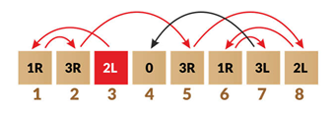

Pembahasan
Berpikir mundur, kita dapat melihat bahwa petak 0 dicapai dari petak 7, yang dicapai dari petak 6, yang dicapai dari petak 8, yang dicapai oleh petak 5, yang dicapai dari petak 2, yang dicapai dari petak 1, yang dicapai dari petak 3. Kita juga bisa menggambar ini sebagai grafik, dengan label node menjadi kolom, dan label ujungnya adalah "cara bergerak di antara kolom". Grafik ini dapat ditarik mulai dari node mana saja, dan selesai ketika semua kolom telah ditulis.

Slide 26
Berfikir Kritis dan Ilmu Pengetahuan
Ilmu pengetahuan merupakan bentuk dari berfikir kritis
Bukti
Pengamatan
Eksperimen
Kesimpulan
Teori Ilmiah
Metode Ilmiah /Ilmu pengetahuan

Slide 27
Berfikir Kritis dan Ilmu Pengetahuan
Bukti
Pengamatan
Eksperimen
Pada Ilmu pengetahuan,
Pengamatan adalah setiap fakta yang dapat diverifikasi oleh pengalaman
Contohnya :
Jika kita merasakan tanah bergetar, atau mendengar suara gemuruh, atau melihat cangkir jatuh dari rak, ini semua adalah pengamatan.
Penyebabnya bisa : mungkin indikasi gempa bumi, atau hanya kendaraan berat yang lewat di jalan, atau ledakan terkendali di tambang terdekat.
Tanpa bukti lebih lanjut, kita tidak punya cara untuk menyimpulkan yang mana.
Kesimpulan

Slide 28
Berfikir Kritis dan Ilmu Pengetahuan
Bukti
Pengamatan
Eksperimen
Pengamatan mungkin lebih dapat dipercaya jika terdeteksi dan direkam oleh instrumen atau sensor.
Selain itu, instrumen sering kali dapat menangkap informasi yang tidak dapat dideteksi oleh indera manusia.
Mereka dapat melakukan pengukuran terhadap hal-hal di mana manusia hanya dapat memperkirakan secara kasar.
Seismometer, misalnya, adalah alat untuk mengukur getaran bumi. Ini dapat memberikan pembacaan yang akurat tentang pergerakan jauh di bawah tanah yang tidak akan diperhatikan atau dianggap signifikan oleh manusia
Pengamatan yang akurat disebut fakta
Kesimpulan

Slide 29
Berfikir Kritis dan Ilmu Pengetahuan
Bukti
Pengamatan
Eksperimen
Pengamatan berupa data ‘mentah’
Untuk menghasilkan bukti, pengamatan harus dikumpulkan dan ditafsirkan
Bukti seringkali berbentuk tabel, grafik, laporan dsb.
Terkadang pengamatan digunakan untuk membuktikan bukti atau teori ilmiah tertentu yang awalnya dijadikan sebagai hipotesa
Kesimpulan

Slide 30
Berfikir Kritis dan Ilmu Pengetahuan
Ilmu pengetahuan merupakan bentuk dari berfikir kritis
Bukti
Pengamatan
Eksperimen
Penelitian
Metode Ilmiah
Skripsi

Slide 31
Studi Kasus Argumen Panjang – Baca Artikel Ini – Cari Kesimpulannya
Di kota-kota padat di seluruh negeri, terjadi peningkatan jumlah kecelakaan akibat petugas polisi mengejar mobil curian. Tragisnya, banyak dari pengejaran berkecepatan tinggi ini berakhir dengan kematian, bukan hanya pencuri mobil tetapi juga orang yang tidak bersalah atau pengguna jalan lainnya. Polisi harus dilarang melakukan kejar-kejaran mobil ini. Jika seseorang meninggal sebagai akibat dari aktivitas polisi dan senjata yang mematikan adalah pistol, sudah sepatutnya ada protes besar. Tetapi jika itu adalah mobil, itu tampaknya diterima sebagai kecelakaan yang tidak dapat dihindari.
Polisi mengatakan bahwa mereka tidak menempatkan publik pada risiko yang tidak perlu, karena kebijakan mereka adalah menghentikan pengejaran ketika kecepatan menjadi terlalu tinggi untuk keselamatan. Ini hanya menekankan kebodohan melakukan pengejaran. Entah kebijakan itu dipatuhi, dan pencuri mobil melarikan diri, atau kebijakan itu diabaikan, dan mengakibatkan cedera atau kematian. Tidak hanya jelas bahwa kebijakan ini tidak efektif – jika tidak, crash belum akan terjadi – tetapi juga mudah untuk memahami alasannya.
Para petugas polisi akan menemukan pengejaran yang mengasyikkan, karena ini adalah jeda dari rutinitas, dan memberi mereka kesempatan untuk merasa bahwa mereka benar-benar memburu penjahat. Begitu adrenalin mengalir, penilaian mereka tentang apakah kecepatan mereka aman akan menjadi tidak dapat diandalkan. Kejar-kejaran mobil bisa sangat menyenangkan bagi semua peserta.
Apalagi petugas polisi yang dipercaya untuk melakukan kejar-kejaran mobil tersebut merupakan pengemudi paling berpengalaman yang telah mendapatkan pelatihan khusus dalam berkendara dengan aman di kecepatan tinggi. Pencuri mobil, bagaimanapun, adalah hampir semua pria muda dengan pengalaman mengemudi yang sangat sedikit. Pada saat pengemudi polisi menilai bahwa kecepatannya tidak aman, dia akan mendorong pengemudi yang dikejar jauh melampaui batas kompetensinya.
Polisi mungkin mengatakan bahwa jika mereka tidak diizinkan mengejar pencuri mobil, ini akan mendorong lebih banyak orang untuk melakukan lebih banyak kejahatan ini. Apakah akan sangat mengerikan jika ini benar-benar terjadi? Tentunya menyelamatkan nyawa lebih penting daripada mencegah pencurian mobil, dan polisi akan lebih menguntungkan dipekerjakan mencoba menangkap penjahat serius daripada bosan, pemuda kurang beruntung yang mencuri mobil untuk kesenangan. Bagaimanapun, ada cara lain untuk menghentikan mobil curian. Misalnya, perangkat tertentu telah dikembangkan yang dapat dilemparkan ke permukaan jalan di depan mobil curian untuk berhenti dan membawanya dengan aman ke tempat yang aman. Walaupun
Dan terkadang pengejaran tidak berhasil – pencuri mobil berhasil menghindari polisi, meninggalkan mobil, dan kabur.

Slide 32
Studi Kasus Argumen Panjang – Baca Artikel Ini – Cari Kesimpulannya
Di kota-kota padat di seluruh negeri, terjadi peningkatan jumlah kecelakaan akibat petugas polisi mengejar mobil curian. Tragisnya, banyak dari pengejaran berkecepatan tinggi ini berakhir dengan kematian, bukan hanya pencuri mobil tetapi juga orang yang tidak bersalah atau pengguna jalan lainnya. Polisi harus dilarang melakukan kejar-kejaran mobil ini. Jika seseorang meninggal sebagai akibat dari aktivitas polisi dan senjata yang mematikan adalah pistol, sudah sepatutnya ada protes besar. Tetapi jika itu adalah mobil, itu tampaknya diterima sebagai kecelakaan yang tidak dapat dihindari.
Polisi mengatakan bahwa mereka tidak menempatkan publik pada risiko yang tidak perlu, karena kebijakan mereka adalah menghentikan pengejaran ketika kecepatan menjadi terlalu tinggi untuk keselamatan. Ini hanya menekankan kebodohan melakukan pengejaran. Entah kebijakan itu dipatuhi, dan pencuri mobil melarikan diri, atau kebijakan itu diabaikan, dan mengakibatkan cedera atau kematian. Tidak hanya jelas bahwa kebijakan ini tidak efektif – jika tidak, crash belum akan terjadi – tetapi juga mudah untuk memahami alasannya.
Para petugas polisi akan menemukan pengejaran yang mengasyikkan, karena ini adalah jeda dari rutinitas, dan memberi mereka kesempatan untuk merasa bahwa mereka benar-benar memburu penjahat. Begitu adrenalin mengalir, penilaian mereka tentang apakah kecepatan mereka aman akan menjadi tidak dapat diandalkan. Kejar-kejaran mobil bisa sangat menyenangkan bagi semua peserta.
Apalagi petugas polisi yang dipercaya untuk melakukan kejar-kejaran mobil tersebut merupakan pengemudi paling berpengalaman yang telah mendapatkan pelatihan khusus dalam berkendara dengan aman di kecepatan tinggi. Pencuri mobil, bagaimanapun, adalah hampir semua pria muda dengan pengalaman mengemudi yang sangat sedikit. Pada saat pengemudi polisi menilai bahwa kecepatannya tidak aman, dia akan mendorong pengemudi yang dikejar jauh melampaui batas kompetensinya.
Polisi mungkin mengatakan bahwa jika mereka tidak diizinkan mengejar pencuri mobil, ini akan mendorong lebih banyak orang untuk melakukan lebih banyak kejahatan ini. Apakah akan sangat mengerikan jika ini benar-benar terjadi? Tentunya menyelamatkan nyawa lebih penting daripada mencegah pencurian mobil, dan polisi akan lebih menguntungkan dipekerjakan mencoba menangkap penjahat serius daripada bosan, pemuda kurang beruntung yang mencuri mobil untuk kesenangan. Bagaimanapun, ada cara lain untuk menghentikan mobil curian. Misalnya, perangkat tertentu telah dikembangkan yang dapat dilemparkan ke permukaan jalan di depan mobil curian untuk berhenti dan membawanya dengan aman ke tempat yang aman. Walaupun
Dan terkadang pengejaran tidak berhasil – pencuri mobil berhasil menghindari polisi, meninggalkan mobil, dan kabur.
Kesimpulan : Polisi harus dilarang melakukan kejar-kejaran mobil

Slide 33
Identifikasikan Alasan Utama Yang Mendukung Kesimpulan
Di kota-kota padat di seluruh negeri, terjadi peningkatan jumlah kecelakaan akibat petugas polisi mengejar mobil curian. Tragisnya, banyak dari pengejaran berkecepatan tinggi ini berakhir dengan kematian, bukan hanya pencuri mobil tetapi juga orang yang tidak bersalah atau pengguna jalan lainnya. Polisi harus dilarang melakukan kejar-kejaran mobil ini. Jika seseorang meninggal sebagai akibat dari aktivitas polisi dan senjata yang mematikan adalah pistol, sudah sepatutnya ada protes besar. Tetapi jika itu adalah mobil, itu tampaknya diterima sebagai kecelakaan yang tidak dapat dihindari.
Polisi mengatakan bahwa mereka tidak menempatkan publik pada risiko yang tidak perlu, karena kebijakan mereka adalah menghentikan pengejaran ketika kecepatan menjadi terlalu tinggi untuk keselamatan. Ini hanya menekankan kebodohan melakukan pengejaran. Entah kebijakan itu dipatuhi, dan pencuri mobil melarikan diri, atau kebijakan itu diabaikan, dan mengakibatkan cedera atau kematian. Tidak hanya jelas bahwa kebijakan ini tidak efektif – jika tidak, crash belum akan terjadi – tetapi juga mudah untuk memahami alasannya.
Para petugas polisi akan menemukan pengejaran yang mengasyikkan, karena ini adalah jeda dari rutinitas, dan memberi mereka kesempatan untuk merasa bahwa mereka benar-benar memburu penjahat. Begitu adrenalin mengalir, penilaian mereka tentang apakah kecepatan mereka aman akan menjadi tidak dapat diandalkan. Kejar-kejaran mobil bisa sangat menyenangkan bagi semua peserta.
Apalagi petugas polisi yang dipercaya untuk melakukan kejar-kejaran mobil tersebut merupakan pengemudi paling berpengalaman yang telah mendapatkan pelatihan khusus dalam berkendara dengan aman di kecepatan tinggi. Pencuri mobil, bagaimanapun, adalah hampir semua pria muda dengan pengalaman mengemudi yang sangat sedikit. Pada saat pengemudi polisi menilai bahwa kecepatannya tidak aman, dia akan mendorong pengemudi yang dikejar jauh melampaui batas kompetensinya.
Polisi mungkin mengatakan bahwa jika mereka tidak diizinkan mengejar pencuri mobil, ini akan mendorong lebih banyak orang untuk melakukan lebih banyak kejahatan ini. Apakah akan sangat mengerikan jika ini benar-benar terjadi? Tentunya menyelamatkan nyawa lebih penting daripada mencegah pencurian mobil, dan polisi akan lebih menguntungkan dipekerjakan mencoba menangkap penjahat serius daripada bosan, pemuda kurang beruntung yang mencuri mobil untuk kesenangan. Bagaimanapun, ada cara lain untuk menghentikan mobil curian. Misalnya, perangkat tertentu telah dikembangkan yang dapat dilemparkan ke permukaan jalan di depan mobil curian untuk berhenti dan membawanya dengan aman ke tempat yang aman. Walaupun
Dan terkadang pengejaran tidak berhasil – pencuri mobil berhasil menghindari polisi, meninggalkan mobil, dan kabur.

Slide 34
Alasan / Argumen Utama Yang Mendukung Kesimpulan
Pengejaran mobil telah menyebabkan kematian pencuri mobil dan orang yang tidak bersalah
Penilaian pengemudi polisi tentang apakah kecepatan mereka aman akan menjadi tidak dapat diandalkan.
Pada saat pengemudi polisi menilai bahwa kecepatannya tidak aman, dia akan mendorong pengemudi yang dikejar jauh melampaui batas kompetensinya.
Menyelamatkan nyawa lebih penting daripada mencegah pencurian mobil.
Polisi akan lebih menguntungkan dipekerjakan untuk menangkap penjahat serius.
Ada cara lain (aman) untuk menghentikan mobil curian.
Kejar-kejaran mobil terkadang tidak berhasil

Slide 35
Cermati Tujuan Penulis Menulis Artikel Ini
Di kota-kota padat di seluruh negeri, terjadi peningkatan jumlah kecelakaan akibat petugas polisi mengejar mobil curian. Tragisnya, banyak dari pengejaran berkecepatan tinggi ini berakhir dengan kematian, bukan hanya pencuri mobil tetapi juga orang yang tidak bersalah atau pengguna jalan lainnya. Polisi harus dilarang melakukan kejar-kejaran mobil ini. Jika seseorang meninggal sebagai akibat dari aktivitas polisi dan senjata yang mematikan adalah pistol, sudah sepatutnya ada protes besar. Tetapi jika itu adalah mobil, itu tampaknya diterima sebagai kecelakaan yang tidak dapat dihindari.
Polisi mengatakan bahwa mereka tidak menempatkan publik pada risiko yang tidak perlu, karena kebijakan mereka adalah menghentikan pengejaran ketika kecepatan menjadi terlalu tinggi untuk keselamatan. Ini hanya menekankan kebodohan melakukan pengejaran. Entah kebijakan itu dipatuhi, dan pencuri mobil melarikan diri, atau kebijakan itu diabaikan, dan mengakibatkan cedera atau kematian. Tidak hanya jelas bahwa kebijakan ini tidak efektif – jika tidak, crash belum akan terjadi – tetapi juga mudah untuk memahami alasannya.
Para petugas polisi akan menemukan pengejaran yang mengasyikkan, karena ini adalah jeda dari rutinitas, dan memberi mereka kesempatan untuk merasa bahwa mereka benar-benar memburu penjahat. Begitu adrenalin mengalir, penilaian mereka tentang apakah kecepatan mereka aman akan menjadi tidak dapat diandalkan. Kejar-kejaran mobil bisa sangat menyenangkan bagi semua peserta.
Apalagi petugas polisi yang dipercaya untuk melakukan kejar-kejaran mobil tersebut merupakan pengemudi paling berpengalaman yang telah mendapatkan pelatihan khusus dalam berkendara dengan aman di kecepatan tinggi. Pencuri mobil, bagaimanapun, adalah hampir semua pria muda dengan pengalaman mengemudi yang sangat sedikit. Pada saat pengemudi polisi menilai bahwa kecepatannya tidak aman, dia akan mendorong pengemudi yang dikejar jauh melampaui batas kompetensinya.
Polisi mungkin mengatakan bahwa jika mereka tidak diizinkan mengejar pencuri mobil, ini akan mendorong lebih banyak orang untuk melakukan lebih banyak kejahatan ini. Apakah akan sangat mengerikan jika ini benar-benar terjadi? Tentunya menyelamatkan nyawa lebih penting daripada mencegah pencurian mobil, dan polisi akan lebih menguntungkan dipekerjakan mencoba menangkap penjahat serius daripada bosan, pemuda kurang beruntung yang mencuri mobil untuk kesenangan. Bagaimanapun, ada cara lain untuk menghentikan mobil curian. Misalnya, perangkat tertentu telah dikembangkan yang dapat dilemparkan ke permukaan jalan di depan mobil curian untuk berhenti dan membawanya dengan aman ke tempat yang aman. Walaupun
Dan terkadang pengejaran tidak berhasil – pencuri mobil berhasil menghindari polisi, meninggalkan mobil, dan kabur.

Slide 36
Cermati Tujuan Penulis Menulis Artikel Ini
Di kota-kota padat di seluruh negeri, terjadi peningkatan jumlah kecelakaan akibat petugas polisi mengejar mobil curian. Tragisnya, banyak dari pengejaran berkecepatan tinggi ini berakhir dengan kematian, bukan hanya pencuri mobil tetapi juga orang yang tidak bersalah atau pengguna jalan lainnya. Polisi harus dilarang melakukan kejar-kejaran mobil ini. Jika seseorang meninggal sebagai akibat dari aktivitas polisi dan senjata yang mematikan adalah pistol, sudah sepatutnya ada protes besar. Tetapi jika itu adalah mobil, itu tampaknya diterima sebagai kecelakaan yang tidak dapat dihindari.
Polisi mengatakan bahwa mereka tidak menempatkan publik pada risiko yang tidak perlu, karena kebijakan mereka adalah menghentikan pengejaran ketika kecepatan menjadi terlalu tinggi untuk keselamatan. Ini hanya menekankan kebodohan melakukan pengejaran. Entah kebijakan itu dipatuhi, dan pencuri mobil melarikan diri, atau kebijakan itu diabaikan, dan mengakibatkan cedera atau kematian. Tidak hanya jelas bahwa kebijakan ini tidak efektif – jika tidak, crash belum akan terjadi – tetapi juga mudah untuk memahami alasannya.
Para petugas polisi akan menemukan pengejaran yang mengasyikkan, karena ini adalah jeda dari rutinitas, dan memberi mereka kesempatan untuk merasa bahwa mereka benar-benar memburu penjahat. Begitu adrenalin mengalir, penilaian mereka tentang apakah kecepatan mereka aman akan menjadi tidak dapat diandalkan. Kejar-kejaran mobil bisa sangat menyenangkan bagi semua peserta.
Apalagi petugas polisi yang dipercaya untuk melakukan kejar-kejaran mobil tersebut merupakan pengemudi paling berpengalaman yang telah mendapatkan pelatihan khusus dalam berkendara dengan aman di kecepatan tinggi. Pencuri mobil, bagaimanapun, adalah hampir semua pria muda dengan pengalaman mengemudi yang sangat sedikit. Pada saat pengemudi polisi menilai bahwa kecepatannya tidak aman, dia akan mendorong pengemudi yang dikejar jauh melampaui batas kompetensinya.
Polisi mungkin mengatakan bahwa jika mereka tidak diizinkan mengejar pencuri mobil, ini akan mendorong lebih banyak orang untuk melakukan lebih banyak kejahatan ini. Apakah akan sangat mengerikan jika ini benar-benar terjadi? Tentunya menyelamatkan nyawa lebih penting daripada mencegah pencurian mobil, dan polisi akan lebih menguntungkan dipekerjakan mencoba menangkap penjahat serius daripada bosan, pemuda kurang beruntung yang mencuri mobil untuk kesenangan. Bagaimanapun, ada cara lain untuk menghentikan mobil curian. Misalnya, perangkat tertentu telah dikembangkan yang dapat dilemparkan ke permukaan jalan di depan mobil curian untuk berhenti dan membawanya dengan aman ke tempat yang aman. Walaupun
Dan terkadang pengejaran tidak berhasil – pencuri mobil berhasil menghindari polisi, meninggalkan mobil, dan kabur.

Slide 37
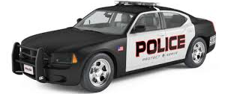
Tujuan Penulis
Penulis mengkritik kebijakan kejar-kejaran polisi dengan pencuri mobil → penulis pengklaim kebijakan ini akan gagal
Cara yang dilakukan penulis :
Menyatakan kemungkinan berhasil dan Menyatakan kemungkinan gagal mempertimbangkan apa yang akan terjadi jika kebijakan itu dipatuhi atau diabaikan oleh polisi
Meminta pembaca untuk mengidentifikasi penjelasan yang ditawarkan atas kegagalan kebijakan tersebut bekerja
Petugas polisi menganggap pengejaran itu mengasyikkan, dan ini memengaruhi penilaian mereka tentang keselamatan
Pngemudi polisi cenderung kompeten untuk mengemudi dengan aman pada kecepatan tinggi, pengemudi yang dikejar memiliki sedikit pengalaman mengemudi, sehingga petugas akan melebih-lebihkan berapa kecepatan aman bagi pencuri mobil
Penulis tidak mempertimbangkan 1 opsi (membatasi opsi) yaitu :
Jika pencuri dibiarkan berkeliaran di jalan tanpa dikejar, dapatkah kita
yakin tidak akan ada banyak kecelakaan atau bagaiman jika calon
pencuri mendapatkan ide karena mereka tidak akan dikejar
dan ditangkap

Slide 38
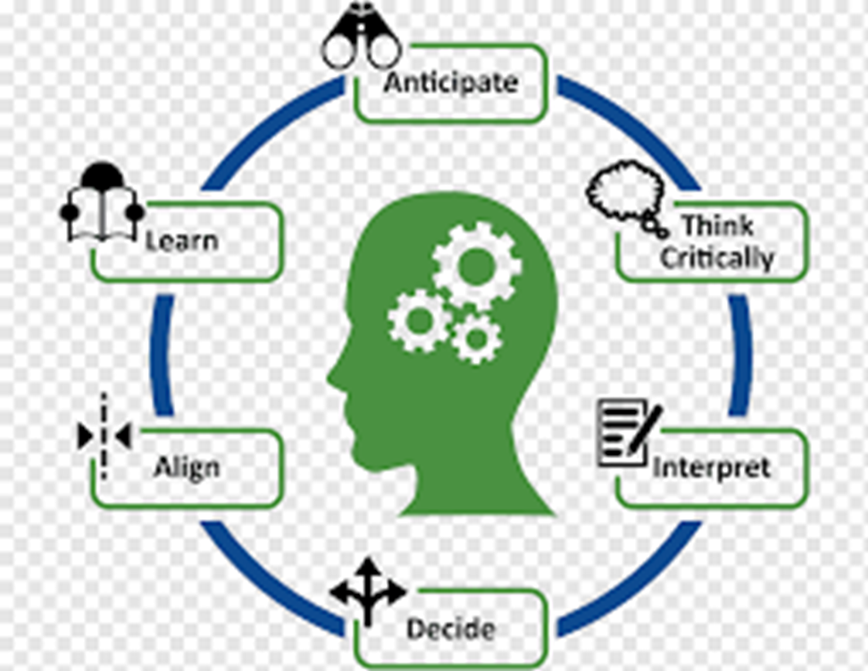
Menerapkan Kemampuan Analisis
Saat mencari kesimpulan utama :
Lihat dulu kandidat alasan atau argumen yang mungkin – dan tanyakan pada diri Anda apakah bagian lain dari argumen tersebut merupakan alasan untuk membuat klaim seperti itu, atau tidak.
Jika tidak, cari kandidat lain

Slide 39
Cermati Tujuan Penulis Menulis Artikel Ini – Cari Kesimpulannya
Ini adalah prinsip hukum yang mapan, di hampir semua bagian dunia, bahwa penjahat yang dihukum tidak boleh mengambil untung dari kejahatan mereka, bahkan setelah menjalani hukuman mereka. Jelas pelaku seperti penipu dan perampok bersenjata tidak dapat diizinkan untuk pensiun dengan nyaman atas uang yang mereka hasilkan dengan curang atau dengan merampok bank.
Tetapi hukum tidak berjalan cukup luas. Ini juga harus diterapkan pada semakin banyak penjahat terkenal yang mencapai status selebritas setelah dibebaskan dari penjara. Mantan narapidana yang menjadi presenter televisi, bintang film atau penulis buku laris sering kali menghasilkan banyak uang dari karier baru mereka yang mewah. Tetapi mereka tidak akan pernah memiliki karir seperti itu jika bukan karena masa lalu mereka yang salah.
Produser, agen, dan penerbit yang menandatangani kesepakatan dengan penjahat selebritas memprotes bahwa uang itu tidak datang langsung dari kejahatan terpidana sebelumnya, tetapi itu adalah hadiah yang sah untuk bakat mereka yang dialihkan, dan untuk penonton yang mereka tarik. Tapi ini adalah argumen yang tidak dapat diterima. Pertama, produsen dan pihak lain mengambil keuntungan besar, jadi jelas mereka akan mengatakan hal semacam itu. Kedua, seorang gangster terkenal tidak membutuhkan bakat untuk menarik penonton: reputasi mereka sudah cukup. Oleh karena itu, baik pendapatan langsung maupun tidak langsung, tetap merupakan keuntungan dari kejahatan.
Sering ada keberatan bahwa setelah seseorang menjalani hukuman, mereka berhak memulai lagi dengan clean sheet; bahwa melarang mereka dari karir selebriti tidak adil dan melanggar hak-hak mereka. Ini tipikal pandangan yang diungkapkan oleh kaum liberal yang berpikiran liar, yang tanpa henti siap membela hak-hak preman dan pembunuh tanpa memikirkan korbannya. Mereka lupa bahwa korban kejahatan juga punya hak. Salah satunya pasti hak untuk tidak melihat orang yang telah merampok atau menyerang mereka, atau membunuh seseorang dalam keluarga mereka, mondar-mandir menikmati status selebriti dan penghasilan besar. Apalagi, korban kejahatan tidak mendapat kesempatan menjadi pembawa acara obrolan, atau membintangi film kriminal, karena menjadi korban kejahatan tidak dipandang glamor.
Jika prinsip tidak mengambil manfaat dari kejahatan berarti asemua pendapatan, langsung atau sebaliknya, harus disita dari siapa pun yang masa lalu kriminalnya telah membantu mereka menjadi kaya. Lagi pula, tidak ada yang dipaksa untuk menjadi penjahat besar. Ini adalah pilihan yang dibuat individu. Begitu mereka membuat pilihan itu, pintu menuju kekayaan yang terhormat harus ditutup secara permanen. Ini adalah harga yang mereka bayar. Jika calon penjahat tahu bahwa mereka tidak akan pernah bisa mendapatkan keuntungan dengan cara apa pun dari kejahatan mereka, mereka mungkin berpikir dua kali sebelum beralih ke kejahatan.

Slide 40
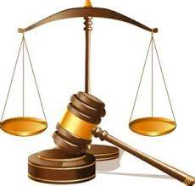
Kesimpulan dari artikel
Kandidat kesimpulan :
Prinsip hukum tidak ada keuntungan dari kejahatan
Bahwa tidak ada perbedaan nyata antara keuntungan langsung dan tidak langsung dari kejahatan
Pendapatan dari selebriti kriminal harus disita
Kesimpulannya :
Prinsip hukum tidak ada keuntungan dari kejahatan harus diperluas untuk mencakup penjahat selebritis
Semua pendapatan dari kejahatan harus disita

Slide 41

Kontra Argumen
Argumen yang menentang kesimpulan
Jika memiliki jawaban/bantahan atas argument tersebut maka perlu disampaikan untuk untuk memperkuat kesimpulan
Paragraf 3 dan 4
mantan narapidana memiliki hak untuk memulai Kembali (paragraph 4)
uang penjahat selebritis itu tidak datang langsung dari kejahatan terpidana sebelumnya, tetapi itu adalah hadiah yang sah untuk bakat mereka yang dialihkan, dan untuk penonton yang mereka Tarik (paragraph 3)

Slide 42
Pemetakan Struktur Digunakan untuk menggambarkan bagaimana argumen dan kesimpulan disusun
Contoh pemetakan struktur pada artikel sebelumnya
Pengantar
Prinsip tidak untung
Tetapi...
Banyak penjahat menjadi selebriti hanya karena masa lalu mereka yang salah
Hukum tidak cukup jauh / harus diperluas
Tidak ada yang dipaksa melakukan kejahatan
Argumen produsen salah: semua pendapatan adalah keuntungan dari kejahatan.
(membalas kontra-argumen 1)
Kesimpulan
Tidak ada kesempatan bagi kriminal
Calon penjahat mungkin berpikir dua kali
Korban juga punya hak/tidak menjadi selebriti.
(membalas kontra-argumen 2)

Slide 43
Evaluasi kritis ?
Evaluasi kritis untuk menjawab pertanyaan :
Apakah ini argumen yang bagus?
Apakah itu bekerja (diterima/tidak) ?
Apakah penalaran berhasil mendukung kesimpulan?

Slide 44
Evaluasi Kritis Pada Artikel Sebelumnya
Pada paragraph 2 ditarik kesimpulan antara
bahwa undang-undang bahwa terpidana tidak boleh mengambil untung dari kejahatan mereka tidak cukup jauh dan harus berlaku untuk mantan selebritas penjahat (serta mantan penipu, perampok bank, dll.).
Evaluasi kritisnya :
Alasan apa yang diberikan dalam paragraf 2 untuk kesimpulan ini?
Apakah mereka meyakinkan?

Slide 45
Evaluasi Kritis Pada Artikel Sebelumnya
Alasan yang diberikan adalah bahwa selebriti ini sering menghasilkan banyak uang dan mereka tidak akan melakukannya jika mereka tidak pernah menjadi penjahat di masa lalu. Asalkan Anda menerima bahwa kedua pernyataan itu benar, maka mereka mendukung saran bahwa undang-undang perlu diperluas, yang membuka jalan bagi kesimpulan utama (bahwa pendapatan tersebut harus disita). Karena jika fakta bahwa beberapa orang mendapat untung dari menjadi pelanggar hukum – dan tidak ada alasan lain selain menjadi pelanggar hukum – maka prinsip yang dimaksud dalam pendahuluan (bisa dibilang) dilanggar.
Pertanyaan besarnya adalah apakah alasan keduanya dapat diterima, terutama yang kedua.
Klaim pertama cukup jelas dapat diterima karena sudah diketahui fakta bahwa mantan narapidana yang menjadi presenter, bintang film dan sebagainya menghasilkan banyak uang. Itu dapat dengan mudah diperiksa dan angka-angka yang dihasilkan untuk mendukungnya jika ada yang meragukan kebenarannya.
Tapi alasan apa yang penulis dapatkan untuk alasan kedua, bahwa selebriti ini 'tidak akan pernah memiliki karir seperti itu jika bukan karena masa lalu mereka yang keliru'? Tentu tidak ada yang disebutkan. Ini adalah klaim yang tidak didukung, yang penulis harapkan dapat dipercaya oleh pembaca (asumsi / opini penulis).

Slide 46
Argumen ad hominem
Yaitu argumen yang diarahkan 'pada orangnya', bukan pada penalaran
Strategi ini biasanya efektif figunakan meskipun dianggap tidak dapat diandalkan atau jahat atau penipu atau bodoh, atau memiliki kepentingan pribadi, atau apa pun yang ingin dikatakan untuk menyerang reputasi lawan
Contohnya di paragraph kedua dituliskan : selebriti ini sering menghasilkan banyak uang dan mereka tidak akan melakukannya jika mereka tidak pernah menjadi penjahat di masa lalu

Slide 47
Menanggapi Dengan Argumen Lebih mendalam
Memberikan argument kita sendiri, baik mendukung atau menentang kesimpulan penulis
Argumen yang kita berikan harus berhubungan langsung dengan artikel yang dibahas (tidak menyimpang dari isu sentral)
Argumen yang diberikan harus mendukung atau menentang kesimpulan, atau netral → jika tidak maka menyimpang atau keliru
Argumen lebih lanjut bisa muncul dari evaluasi, atau bisa juga berupa alur penalaran yang baru
1
2
3

Slide 48
Menanggapi Dengan Argumen Lebih mendalam - Contoh
Pada artikel sebelumnya ada respon dari pembaca untuk paragraph ke 3 :
Penulis mengatakan bahwa gangster terkenal tidak membutuhkan bakat apa pun untuk menarik penonton, dan reputasi mereka sudah cukup. Ini mungkin benar, tetapi itu tidak berarti bahwa gangster terkenal tidak pernah memiliki bakat. Mereka mungkin sangat berbakat. Orang sering menganggap gangster sebagai orang yang bodoh, yang hanya menggunakan kekerasan untuk mendapatkan apa yang diinginkannya, tetapi ada gangster yang berhasil mencapai posisinya dengan kecerdasannya. Dibutuhkan otak dan imajinasi untuk merencanakan kejahatan besar dan lolos begitu saja. Dibutuhkan otak untuk menjadi pembawa acara televisi. Jadi Anda tidak bisa mengatakan bahwa karena seseorang telah menjadi penjahat, mereka tidak memiliki kemampuan untuk menjadi seorang selebriti. Saya membaca sebuah buku oleh seorang pecandu narkoba yang telah direformasi yang telah mencuri untuk membeli narkoba, dan itu brilian, sebaik yang bisa dilakukan oleh penulis lain. Itu tidak akan diterbitkan dan dijual di toko buku jika dia bodoh dan tidak bisa menulis
Tulisan diatas merupakan kutipan dari evaluasi esai siswa yang merupakan argumen lebih lanjut. Karena berisi evaluasi kritis dengan mengungkap kelemahan, asumsi yang dipertanyakan, dalam penalaran penulis. Serta menyorotinya dengan membawa klaim baru dan contoh tandingan yang menantang asumsi penulis bahwa seseorang tidak bisa menjadi penjahat dan berbakat.
Siswa menggunakan alasannya sendiri untuk menyimpulkan bahwa klaim penulis menyesatkan. Dia bahkan menggambar sendiri (membaca) pengalamannya untuk mengilustrasikan poin yang dia buat. Ini dengan jelas menandainya sebagai argumen lebih lanjut dan bukan hanya evaluasi.

Slide 49
Menanggapi Dengan Argumen Lebih mendalam - Contoh
Tentu saja itu bukan argumen lebih lanjut yang menentukan. Itu tidak sepenuhnya merusak kesimpulan penulis: itu hanya menentang salah satu argument pendukung.
Sejauh ini kita dapat mengatakan itu merusak argumen daripada menghancurkan kesimpulan: itu sangat melemahkannya, tetapi tidak fatal.
Pada artikel sebelumnya ada respon dari pembaca untuk paragraph ke 3 :
Penulis mengatakan bahwa gangster terkenal tidak membutuhkan bakat apa pun untuk menarik penonton, dan reputasi mereka sudah cukup. Ini mungkin benar, tetapi itu tidak berarti bahwa gangster terkenal tidak pernah memiliki bakat. Mereka mungkin sangat berbakat. Orang sering menganggap gangster sebagai orang yang bodoh, yang hanya menggunakan kekerasan untuk mendapatkan apa yang diinginkannya, tetapi ada gangster yang berhasil mencapai posisinya dengan kecerdasannya. Dibutuhkan otak dan imajinasi untuk merencanakan kejahatan besar dan lolos begitu saja. Dibutuhkan otak untuk menjadi pembawa acara televisi. Jadi Anda tidak bisa mengatakan bahwa karena seseorang telah menjadi penjahat, mereka tidak memiliki kemampuan untuk menjadi seorang selebriti. Saya membaca sebuah buku oleh seorang pecandu narkoba yang telah direformasi yang telah mencuri untuk membeli narkoba, dan itu brilian, sebaik yang bisa dilakukan oleh penulis lain. Itu tidak akan diterbitkan dan dijual di toko buku jika dia bodoh dan tidak bisa menulis
Tulisan diatas merupakan kutipan dari evaluasi esai siswa yang merupakan argumen lebih lanjut. Karena berisi evaluasi kritis dengan mengungkap kelemahan, asumsi yang dipertanyakan, dalam penalaran penulis. Serta menyorotinya dengan membawa klaim baru dan contoh tandingan yang menantang asumsi penulis bahwa seseorang tidak bisa menjadi penjahat dan berbakat.
Siswa menggunakan alasannya sendiri untuk menyimpulkan bahwa klaim penulis menyesatkan. Dia bahkan menggambar sendiri (membaca) pengalamannya untuk mengilustrasikan poin yang dia buat. Ini dengan jelas menandainya sebagai argumen lebih lanjut dan bukan hanya evaluasi.

Slide 50
Kontra Contoh
Kontra contoh adalah senjata yang sangat ampuh untuk menyerang argumen. Seperti yang kita lihat dalam argument lebih lanjut pembaca, hanya satu contoh mantan penjahat yang bisa dibilang memang memiliki bakat menantang salah satu premis utama penulis.

Slide 51
Kontra Contoh
Untuk mendukung argument siapkan dan gunakan contoh lebih dari satu
Lebih banyak contoh akan semakin mendukung argument yang diberikan
Kontra contoh adalah senjata yang sangat ampuh untuk menyerang argumen. Seperti yang kita lihat dalam argument lebih lanjut pembaca, hanya satu contoh mantan penjahat yang bisa dibilang memang memiliki bakat menantang salah satu premis utama penulis.

Slide 52
Argumen Lebih Lanjut – Dengan Sudut Pandang Yang Berbeda
Penjahat adalah orang yang egois. Mereka mengambil apa yang bukan milik mereka dan apa yang orang lain telah bekerja keras untuk mendapatkannya. Mereka tidak mematuhi hukum. Mereka menghindari pajak. Tidak ada yang akan memberitahu saya bahwa ketika dan jika mereka memutuskan untuk langsung dan menjadi kepribadian showbiz besar, mereka tiba-tiba berubah menjadi warga negara yang baik dan taat hukum. Semua mereka ada di dalamnya untuk diri mereka sendiri, dan mereka akan melakukan apa pun yang diperlukan untuk mendapatkan sebanyak yang mereka bisa. Macan tutul tidak mengubah tempat mereka. Penipu dan pencuri tidak menjadi jujur, mereka hanya mencari cara lain untuk menipu.
Beberapa penjahat tumbuh dewasa ketika mereka berada di penjara dan keluar mencari pekerjaan legal, dan beberapa berakting atau menulis untuk mencari nafkah. Bagian yang mereka mainkan dalam film dan buku yang mereka tulis biasanya tentang penjahat atau tentang penjara, dan mereka memiliki pengalaman untuk menjadikannya realistis dan nyata. Ini memiliki tujuan yang sangat berguna karena membuat orang lain tahu bagaimana rasanya menjadi penjahat atau tahanan. Itu tidak glamor atau romantis seperti yang sering ada dalam fiksi, itu jelek dan berbahaya.
Kaum muda mengagumi selebriti dan ingin menjadi seperti mereka. Jika Anda membiarkan gangster dan pembunuh besar menjadi selebritas, Anda memberikan contoh yang sangat buruk untuk diikuti oleh kaum muda. Penjahat menjadi panutan. Anda juga memberi mereka gagasan bahwa mereka bisa kaya dan terkenal dengan menjadi jahat dan kejam.

Slide 53
Argumen Lebih Lanjut – Dengan Sudut Pandang Yang Berbeda
Ini semua adalah contoh argumen lebih lanjut yang relevan dan perseptif.
Argumen [1] mendukung kesimpulan penulis jauh lebih banyak daripada menantangnya, meskipun dibutuhkan garis pendekatan yang sangat berbeda. Itu akan menjadi tanggapan yang baik terhadap saran apa pun bahwa penjahat dapat membuka lembaran baru atau menempatkan kejahatan di belakang mereka. Ini menyiratkan bahwa selebriti kriminal akan terus bersikap tidak jujur ​​jika itu cocok untuk mereka. Penulis selanjutnya menyimpulkan bahwa, dengan catatan mereka, mereka tidak pantas menyimpan uang yang mereka hasilkan.
Kutipan berikutnya [2] memperkenalkan gagasan bahwa bisa ada konsekuensi baik dari penjahat menjadi aktor dan penulis. Ini bukan sudut yang dicakup oleh penulis, tetapi ini adalah poin yang relevan untuk dipertimbangkan. Pengalaman hidup di dunia kriminal dan di penjara memang menambah kesadaran masyarakat. Jika ini adalah hal yang baik – dan siswa mengklaim bahwa itu – maka membiarkan penjahat menjadi penulis, aktor, dan sebagainya memang memiliki tujuan yang bermanfaat. Oleh karena itu, ada beberapa pembenaran untuk memberi penghargaan kepada mereka, yang tentu saja menentang daripada mendukung kesimpulan penulis.
Bagian [3] juga mempertimbangkan konsekuensi dari membiarkan penjahat menjadi panutan. Ini jelas mendukung argumen.

Slide 54
Argumen Simpatik
Ketika menyampaikan argument
seharusnya mempertimbangkan hak
orang lain → argument simpatik
Pada artikel sebelumnya penulis dengan jelas berasumsi
– dan ingin pembaca berasumsi – bahwa mantan narapidana tidak memiliki hak yang sama dengan orang lain, terutama korbannya, karena mereka telah memilih kehidupan kejahatan
Berlawanan dengan pandangan ini bahwa sekali penjahat telah menjalani hukuman penjara mereka, maka hutang mereka kepada masyarakat telah dibayar lunas, dan mereka keluar dengan semua hak asasi mereka dipulihkan. Seperti yang kita ketahui, penulis mencoba membuang pandangan ini sebagai pemikiran yang 'wolly minded'

Slide 55
Argumen Simpatik
Argumen lebih lanjut yang mengadopsi
argument simpatik adalah :
Adalah tugas pengadilan untuk menghukum penjahat yang tertangkap. Kecuali kejahatan mereka cukup buruk untuk hukuman seumur hidup, mereka hanya kehilangan hak asasi mereka selama hukuman berlangsung. Ketika mereka dibebaskan, mereka menjadi warga negara biasa lagi, dan harus memiliki hak yang sama seperti semua warga negara lainnya, terutama jika mereka telah belajar dari kesalahan mereka dan mencoba untuk 'lurus'
Ini sama sekali tidak berpikiran bodoh. Yang bodoh adalah menggunakan perasaan simpati kita kepada para korban sebagai argumen untuk menghukum mantan narapidana seumur hidup mereka. Itu tidak adil. Adapun hak korban, ya, mereka memiliki hak untuk melihat orang yang telah menyakiti mereka dihukum. Tapi pengadilan yang memutuskan berapa banyak, bukan korbannya, atau medianya.

Slide 56

Argumen Seimbang Atau Netral
Berikut merupakan contoh argument lebih lanjut yang menerapkan argument seimbang atau netral
Jelas bukan hukuman yang berat bagi seorang penjahat kejam yang datang dari penjara dan menghasilkan satu juta dolar dari sebuah film tentang kejahatan tersebut, tidak ada satupun yang diberikan kepada para korban yang menderita dari apa yang dia lakukan terhadap mereka. Tetapi juga tidak adil jika seseorang telah menyelesaikan hukumannya dan kemudian dihukum lagi dengan menutup pintu karir tertentu.

Slide 57


Slide 58

TUGAS 1
Berang-berang si robot dapat melakukan banyak tugas. Setiap tugas membutuhkan 1, 2, 3, atau lebih jam kerja. Dalam satu jam, si robot hanya dapat mengerjakan satu tugas. Pada akhir setiap jam, dia mengecek apakah ada sebuah tugas baru:
1. Jika ya, maka si robot harus mulai mengerjakan tugas baru tsb.
2. Jika tidak, si robot melanjutkan mengerjakan tugas yang paling lama tidak dikerjakannya.
Berikut ini, contoh sebuah jadwal kerja si robot dalam sehari.
● Pada pukul 8:00, ada tugas yang membutuhkan 7 jam
● Pada Pukul 10:00, datang tugas yang membutuhkan 3 jam
● Pada Pukul 12:00, datang tugas yang membutuhkan 5 jam
Pada tabel, warna kuning menunjukkan tugas tersebut sedang dikerjakan, warna putih menunjukkan tugas tersebut ditunda.
Tugas-1 selesai pada Pk 22:00, Tugas-2 selesai pada Pk 17:00, dan Tugas-3 selesai pada 23:00

Slide 59
TUGAS 1
Jika si robot menerima empat tugas sebagai berikut:
● Tugas-1: pada pk 8:00 membutuhkan 5 jam
● Tugas-2: pada pk 11:00 membutuhkan 3 jam
● Tugas-3: pada pk 14:00 membutuhkan 5 jam
● Tugas-4: pada pk 17:00 membutuhkan 2 jam
Pada pukul berapa masing-masing tugas akan selesai

Slide 60
TUGAS 2
Untuk mengisi liburannya selama 6 hari, Laravel dan Zend merencanakan tinggal di desa nenek. Kebetulan, di sana ada tiga petani A, B, dan C yang membutuhkan bantuan untuk menggarap sawahnya masing-masing. Mereka menawari Laravel dan Zend upah jika mau membantu mereka. Masing-masing petani tersebut memberikan penawaran yang berbeda:
Petani A menawarkan 10 ribu rupiah buat masing-masing (Laravel dan Zend) setiap hari.
Petani B hanya akan memberi Zend sepuluh ribu rupiah pada hari pertama kemudian setiap berikutnya menaikkan sebesar 10 ribu menjadi 20 ribu, 30 ribu, dan seterusnya, sementara ia akan memberi Laravel di hari pertama 100 ribu rupiah dan kemudian diturunkan 10 ribu rupiah setiap hari berikutnya menjadi 90 ribu, 80 ribu, dan seterusnya.
Petani C tidak tertarik dibantu Zend, sehingga ia hanya akan memberi 1 ribu rupiah di hari pertama saja dan tidak akan memberi apapun di hari berikutnya. Sementara untuk Laravel, ia akan memberikan seribu rupiah pada hari pertama, lalu setiap hari berikutnya dua kali lipat sebelumnya. Jadi, Laravel akan mendapatkan seribu rupiah, 2 ribu rupiah, 4 ribu rupiah, 8 ribu rupiah dan seterusnya. Mereka berniat untuk melewati setiap hari masa liburnya di desa nenek dengan membantu petani, dan mereka berdua sudah berjanji untuk bekerja pada petani yang sama. Mengenai upah, mereka juga diam-diam sudah sepakat untuk membagi sama rata dari yang diperoleh berdua.
Kepada petani yang mana mereka bekerja sehingga mendapat upah yang paling banyak ?

Slide 61
Tugas 3
Untuk artikel di slide 8, terlihat bahwa kejar-kejaran mobil bisa menyenangkan bagi semua peserta. Tersirat bahwa pencuri mobil didominasi oleh anak muda yang bosan mencari kesenangan. Bagaimana klaim ini dapat dikembangkan untuk melawan argumen beberapa petugas polisi bahwa melarang pengejaran polisi akan menyebabkan peningkatan pencurian mobil?
Untuk artikel di slide 16, perhatikan tanggapan berikut dan evaluasi secara kritis alasan yang digunakan
Anda menyebut orang-orang seperti saya liberal yang berpikiran kasar, tetapi lihat apa yang Anda perdebatkan: menyangkal siapa pun yang telah melakukan kejahatan kesempatan untuk mencari nafkah, betapapun kerasnya mereka mencoba untuk lurus dan memulai dari awal. Selain tidak manusiawi, itu akan memiliki efek sebaliknya dari apa yang Anda inginkan. Anda hanya akan berakhir dengan jalan-jalan yang penuh dengan mantan narapidana yang tidak bisa mendapatkan pekerjaan dan didorong kembali ke kejahatan kekerasan, dan bahkan lebih banyak korban yang harus disesali.
'Jika menyangkut obat peningkat kinerja dalam olahraga, toleransi nol adalah satu-satunya kebijakan yang harus dipertimbangkan.’ Tulis argumen Anda sendiri untuk mendukung atau menentang klaim ini.

